Slide 1
HAŁAS SZKODZI ZDROWIU
Zuzanna Zięba
Klasa VI

Slide 2
Skala głośności

Slide 3
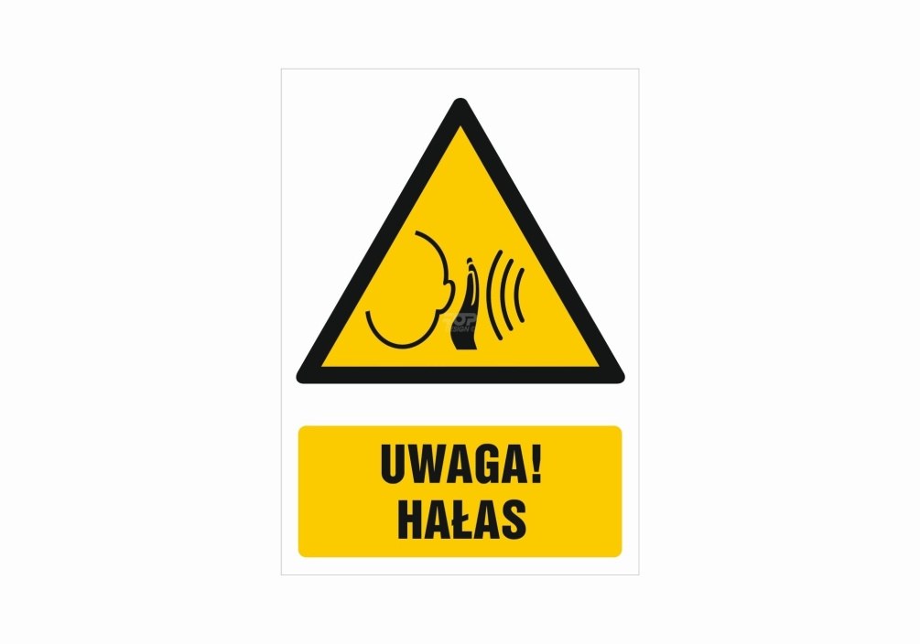
CZYM JEST HAŁAS
dźwięki zazwyczaj o nadmiernym natężeniu (zbyt głośne) w danym miejscu i czasie, odbierane jako: „bezcelowe, następnie uciążliwe, przykre, dokuczliwe, wreszcie szkodliwe”.

Slide 4
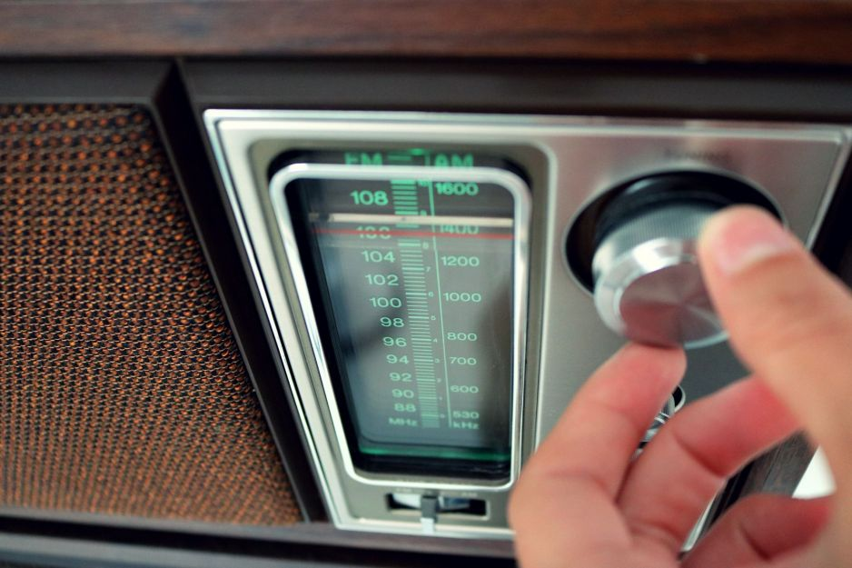
Hałas uszkadza nasze uszy, serce i mózg.

Slide 5
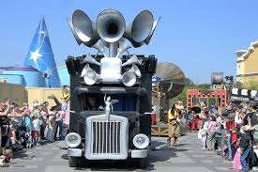
Natężenie dźwięku

Slide 6
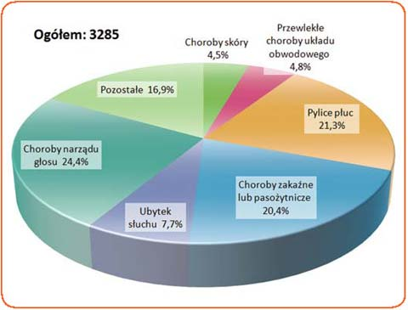
Wpływ hałasu szkolnego na uczniów i nauczycieli oraz jego profilaktyka
Szkodliwy wpływ hałasu na organizm człowieka odnosi się przede wszystkim do jego bezpośredniego oddziaływania na narząd słuchu. Pod wpływem działania hałasu o równoważnym poziomie dźwięku A przekraczającym 75-80 dB (hałas na korytarzach szkolnych) może pojawić się czasowe podwyższenie progu słyszenia (tzw. czasowe przesunięcie progu słyszenia) subiektywnie odbierane jako czasowy niedosłuch. Może on wystąpić jako skutek zmęczenia słuchu po długotrwałej ekspozycji na hałas lub może być wynikiem nagłej ekspozycji na hałas o znacznym poziomie. Czasowe przesunięcie progu słyszenia u uczniów i nauczycieli, ustępujące dopiero po pewnym czasie, może utrudniać rozumienie mowy i zakłócać proces nauczania.

Slide 7
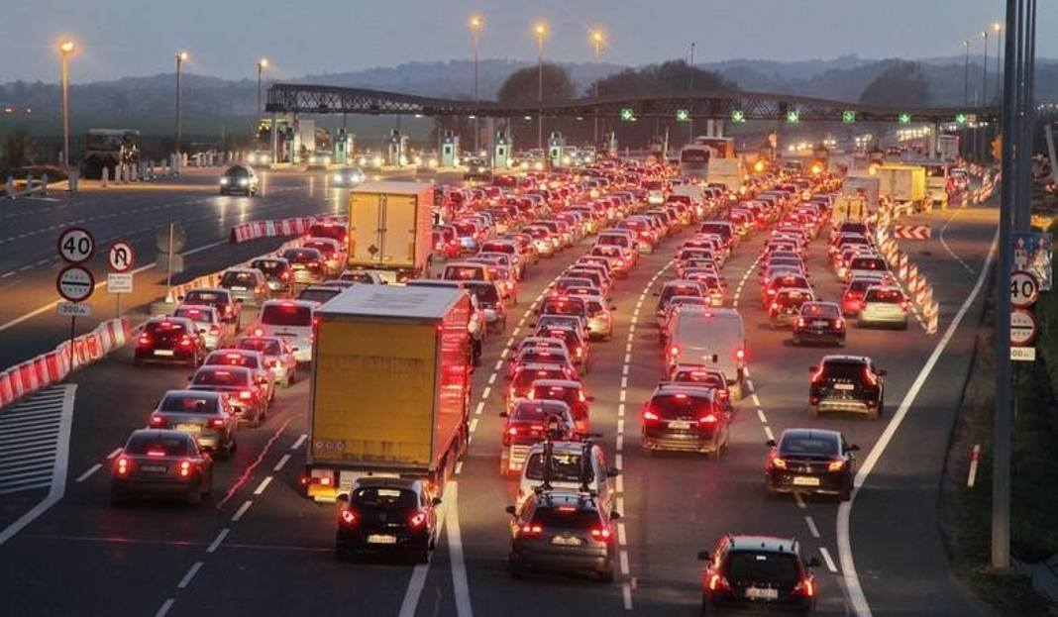
Źródła hałasu
parki rozrywki,
lotniska,
drogi,
dworce,
hale sportowe
duże obiekty przemysłowe
środki komunikacji i transportu publicznego (autobusy, tramwaje, samochody, tiry)
sprzęt służący do produkcji różnego rodzaju elementów (stocznie, fabryki)

Slide 8
Skutki działania hałasu
Hałas może być szkodliwy dla zdrowia człowieka, ponieważ jego zbyt duże natężenie może prowadzić do uszkodzeniana narządu słuchu. Mniejsze wartości natężenia hałasu, lecz występujące długotrwale lub posiadające nieodpowiednie widmo akustyczne w inny sposób (np. jednostajne, długotrwałe, przenikliwe, rozpraszające, mające miejsce w nieodpowiednim miejscu lub czasie itd.) mogą wpływać negatywnie na psychikę. Im dokuczliwość dźwięku jest większa i dłuższa (a bodźce akustyczne odbierane są przez ucho nawet w czasie snu), tym poważniejsze są konsekwencje: od zdenerwowania, poprzez agresywność, po depresje i zaburzenia psychiczne. U dzieci długotrwały hałas powoduje zaburzenia rozwoju umysłowego
Hałas powoduje wzrost napięcia nerwowego. Jest jednym z czynników stresowych, który sprawia, że w organizmie człowieka uwalniane są substancje chemiczne, m.in. adrenalina, inaczej zwana hormonem strachu, walki i ucieczki.

Slide 9
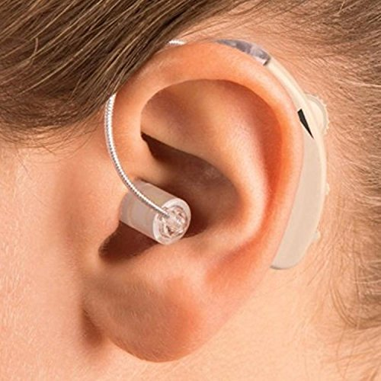
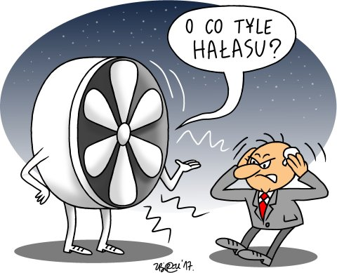
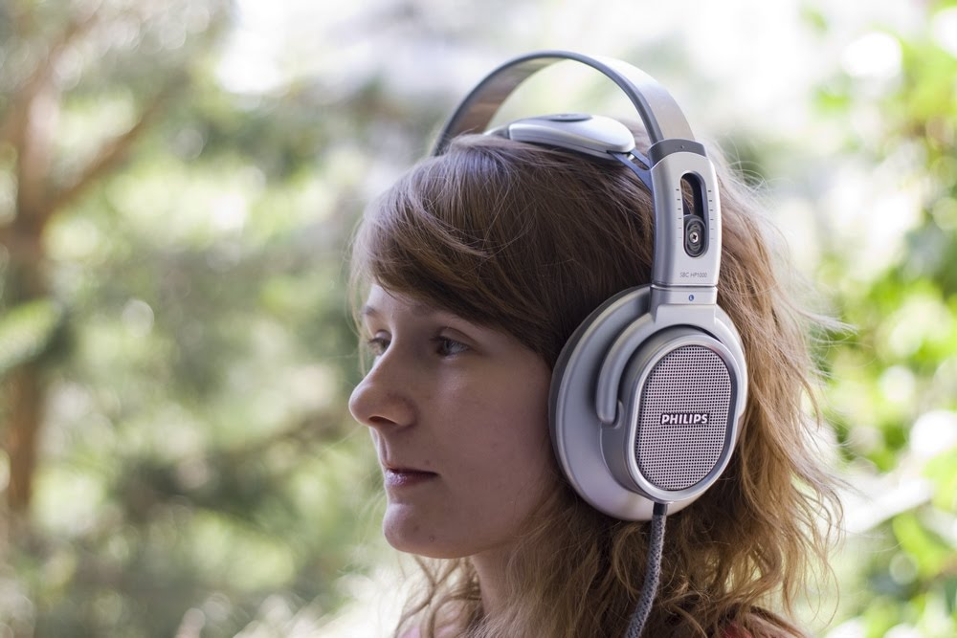
Skutki hałasu

Slide 10
Hałas powoduje pogorszenie jakości środowiska przyrodniczego, a w konsekwencji:
utratę przez środowisko naturalne istotnej wartości, jaką jest cisza;
zmniejszenie (lub utratę) wartości terenów rekreacyjnych lub leczniczych;
zmianę zachowań ptaków i innych zwierząt (stany lękowe, zmiana siedlisk, zmniejszenie liczby składanych jaj, spadek mleczności zwierząt i inne).

Slide 11
Wpływ hałasu na zdrowie człowieka
Stały i uciążliwy hałas męczy nas nie tylko fizycznie, ale też psychicznie- pogarszając nasze samopoczucie. Głośne dźwięki przeszkadzają nie tylko w śnie, uniemożliwiając odpoczynek, ale również przyspieszają i pogłębiają zmęczenie, pogarszają ostrość widzenia, bystrość obserwacji oraz wpływają na opóźnienie reakcji obronnych, zwiększając prawdopodobieństwo nieszczęśliwych wypadków. Dodatkowo hałas osłabia naszą koncentrację i chęć działania, przeszkadza nam w swobodnym komunikowaniu się, a co za tym idzie zmniejsza wydajność naszej pracy i wyzwala agresję.
Hałas szkodzi naszemu zdrowiu tak samo jak zanieczyszczone powietrze. Tym bardziej, że poziom hałasu w miastach ciągle wzrasta.

Slide 12
Jak się chronić przed hałasem
Chroń się przed hałasem za pomocą nauszników lub wkładek dousznych.
Nie przesadzaj z głośnością muzyki, zwłaszcza w słuchawkach. Jeśli zagłusza ona całkowicie dźwięki z otoczenia, jej dłuższe słuchanie (przez więcej niż godzinę) może pogłębić osłabienie słuchu, pojawiające się w późniejszym wieku.
Daj odpocząć uszom. Jeśli przebywasz w hałaśliwym środowisku i nie masz nauszników czy wkładek, postaraj się robić co najmniej 10-minutowe przerwy, które spędzisz we względnej ciszy.
Uważaj na hałas w samochodzie. Dotyczy to zwłaszcza głośnego słuchania muzyki, które może także zagłuszyć ważne dla kierowcy dźwięki (np. trąbienie innych pojazdów czy sygnał karetki pogotowia).

Slide 13
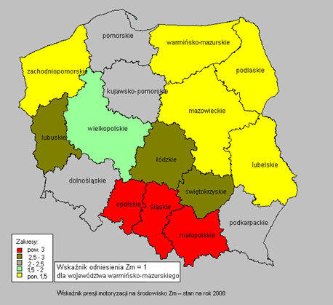
Polska
Ludność znacznej części obszaru Polski (65785 km², czyli 21%) jest narażona na ponadnormatywny hałas komunikacyjny i przemysłowy. Hałas o poziomie powyżej 60 dB oddziałuje na 12,5 mln osób, co stanowi 33% ludności kraju.
Liczba mieszkańców narażonych na hałas komunikacyjny o poziomie powyżej 60 dB, osiąga:
w dużych miastach 30%,
w średnich 40%,
w małych 25%
na wsi ponad 7%.
Województwami najbardziej
zagrożonymi hałasem powyżej 60 dB są
mazowieckie,
łódzkie
śląskie.

Slide 14
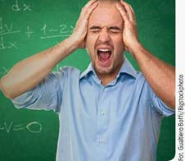
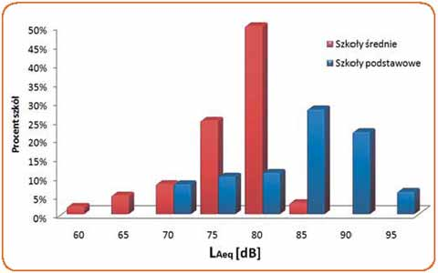
Walka z hałasem w szkołach
Zwiększyć świadomość uczniów na temat hałasu.
Zorganizować konkurs na plakat pt. „Czy hałas wpływa na nasze zdrowie?”
Ocenić poziom hałasu w szkole: w ramach specjalnego projektu, młodzież będzie mogła zmierzyć natężenie hałasu w różnych miejscach szkoły, np. biblioteka, bufet, sklepik szkolny.

Slide 15
CIEKAWOSTKI
ponad 500 milionów ludzi na całym świecie niedosłyszy!!!
- około 450 milionów Europejczyków (65% całej populacji) jest narażonych na hałas rzędu 55dB, co może przyczynić się do pojawienia się uczucia niepokoju oraz wystąpienia zakłóceń związanych ze snem
- niektóre rodzaje pistoletów na baterie dla dzieci potrafią wywołać hałas rzędu 110 do 135dB, co odpowiada hałasowi wytworzonemu przez dużą ciężarówkę bądź hałasowi mierzonemu podczas koncertu rockowego lub startowania samolotu
- trwały hałas pochodzący z zabawek mechanicznych (pozytywek lub robotów) jest rzędu 85-95 dB. Zauważmy, że w wielu miejscach pracy pracownicy są zobowiązani do noszenia odpowiednich ochraniaczy na uszy w sytuacji, gdy poziom hałasu przekroczy 85dB.
- nauczyciele cierpią w wyniku istniejącego wokół hałasu. Dotyczy to prawie 70% nauczycieli uczących w klasach oraz 80% nauczycieli i doradców nauczania początkowego i opiekujących się zajęciami pozaszkolnymi.
- w czasie ulicznych godzin szczytu notuje się średni hałas rzędu 70-78dB - może być denerwujący, nie stanowi zagrożenia, pod warunkiem, że nie przebywasz pod jego wpływem przez długi czas. Nikt nie powinien jednak być narażony na hałas rzędu 110dB dłużej niż 1 minutę i 29 sekund podczas jednego dnia.
- szacuje się, że do 2025 roku więcej niż 900 milionów ludzi na całym świecie będzie cierpieć z powodu utraty słuchu większej niż 25dB. !
- słuch absolutny posiada jeden człowiek na 10 tysięcy i jest to prawdopodobnie związane z nerwami słuchowymi.

